Slide 1

^{PREZENTACJA DLA KLASY 7 SP}
^{DO LEKCJI 5}
NAJWAŻNIEJSZE PYTANIA CZŁOWIEKA
DOTYCZĄCE BOGA

Slide 2


NAJWAŻNIEJSZE PYTANIA CZŁOWIEKA DOTYCZĄCE BOGA

Slide 3

Ludzie zadają różne pytania dotyczące otaczającej ich rzeczywistości. Są i takie pytania, które dotyczą samych podstaw istnienia człowieka.
Jaki jest nasz początek?
Skąd pochodzimy?
Dokąd idziemy?
Jak być szczęśliwym?
Jaki jest nasz cel?
Jak żyć?
Gdzie szukać szczęścia?
Skąd pochodzi i dokąd zmierza wszystko, co istnieje?
1

Slide 4

Człowiek stawia pytania,
bo pragnie poznać prawdę.
Istotą człowieczeństwa jest dążenie do prawdy.
2

Slide 5
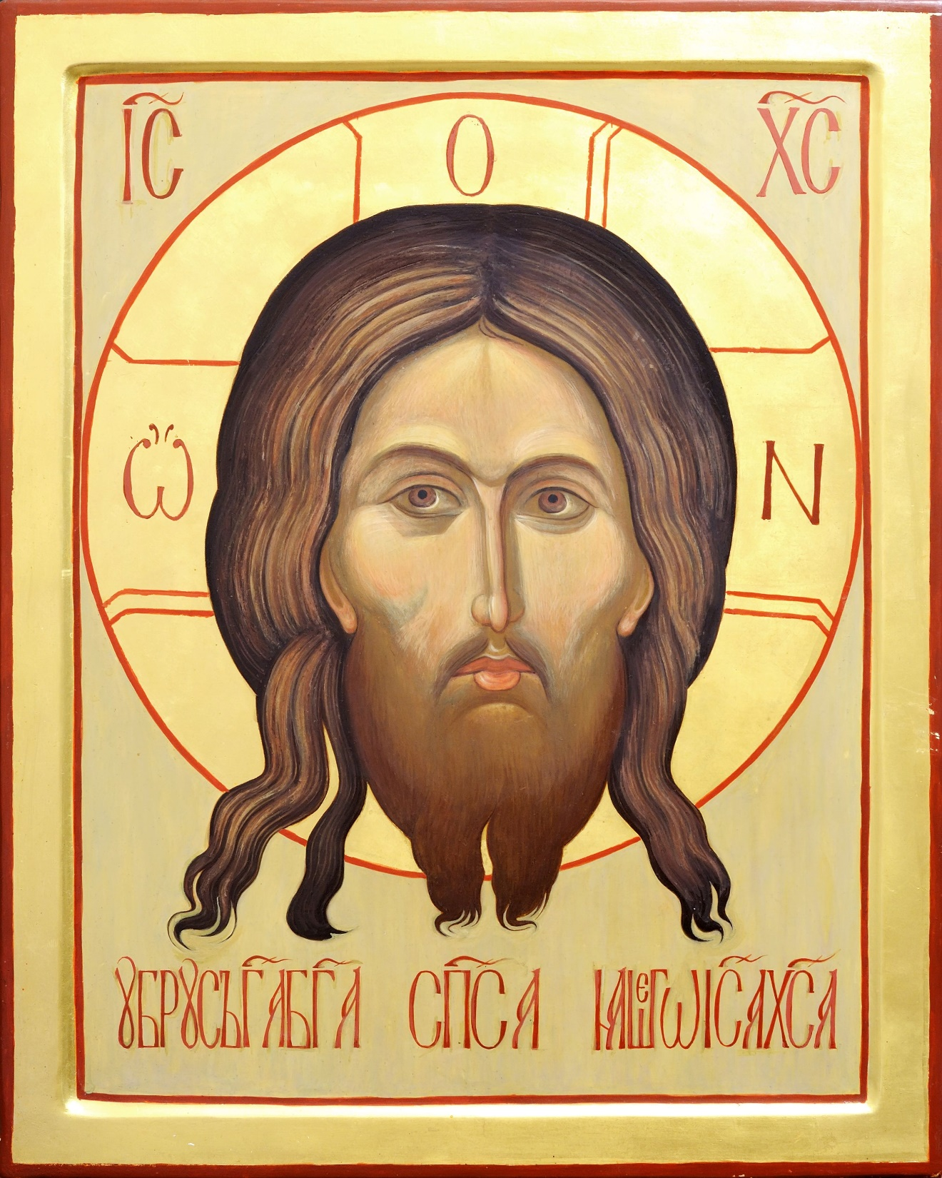
Pismo Święte wskazuje, gdzie znajdziemy Prawdę:
„Ja jestem drogą i prawdą,
i życiem”.
[zob. J 14, 6]
3

Slide 6
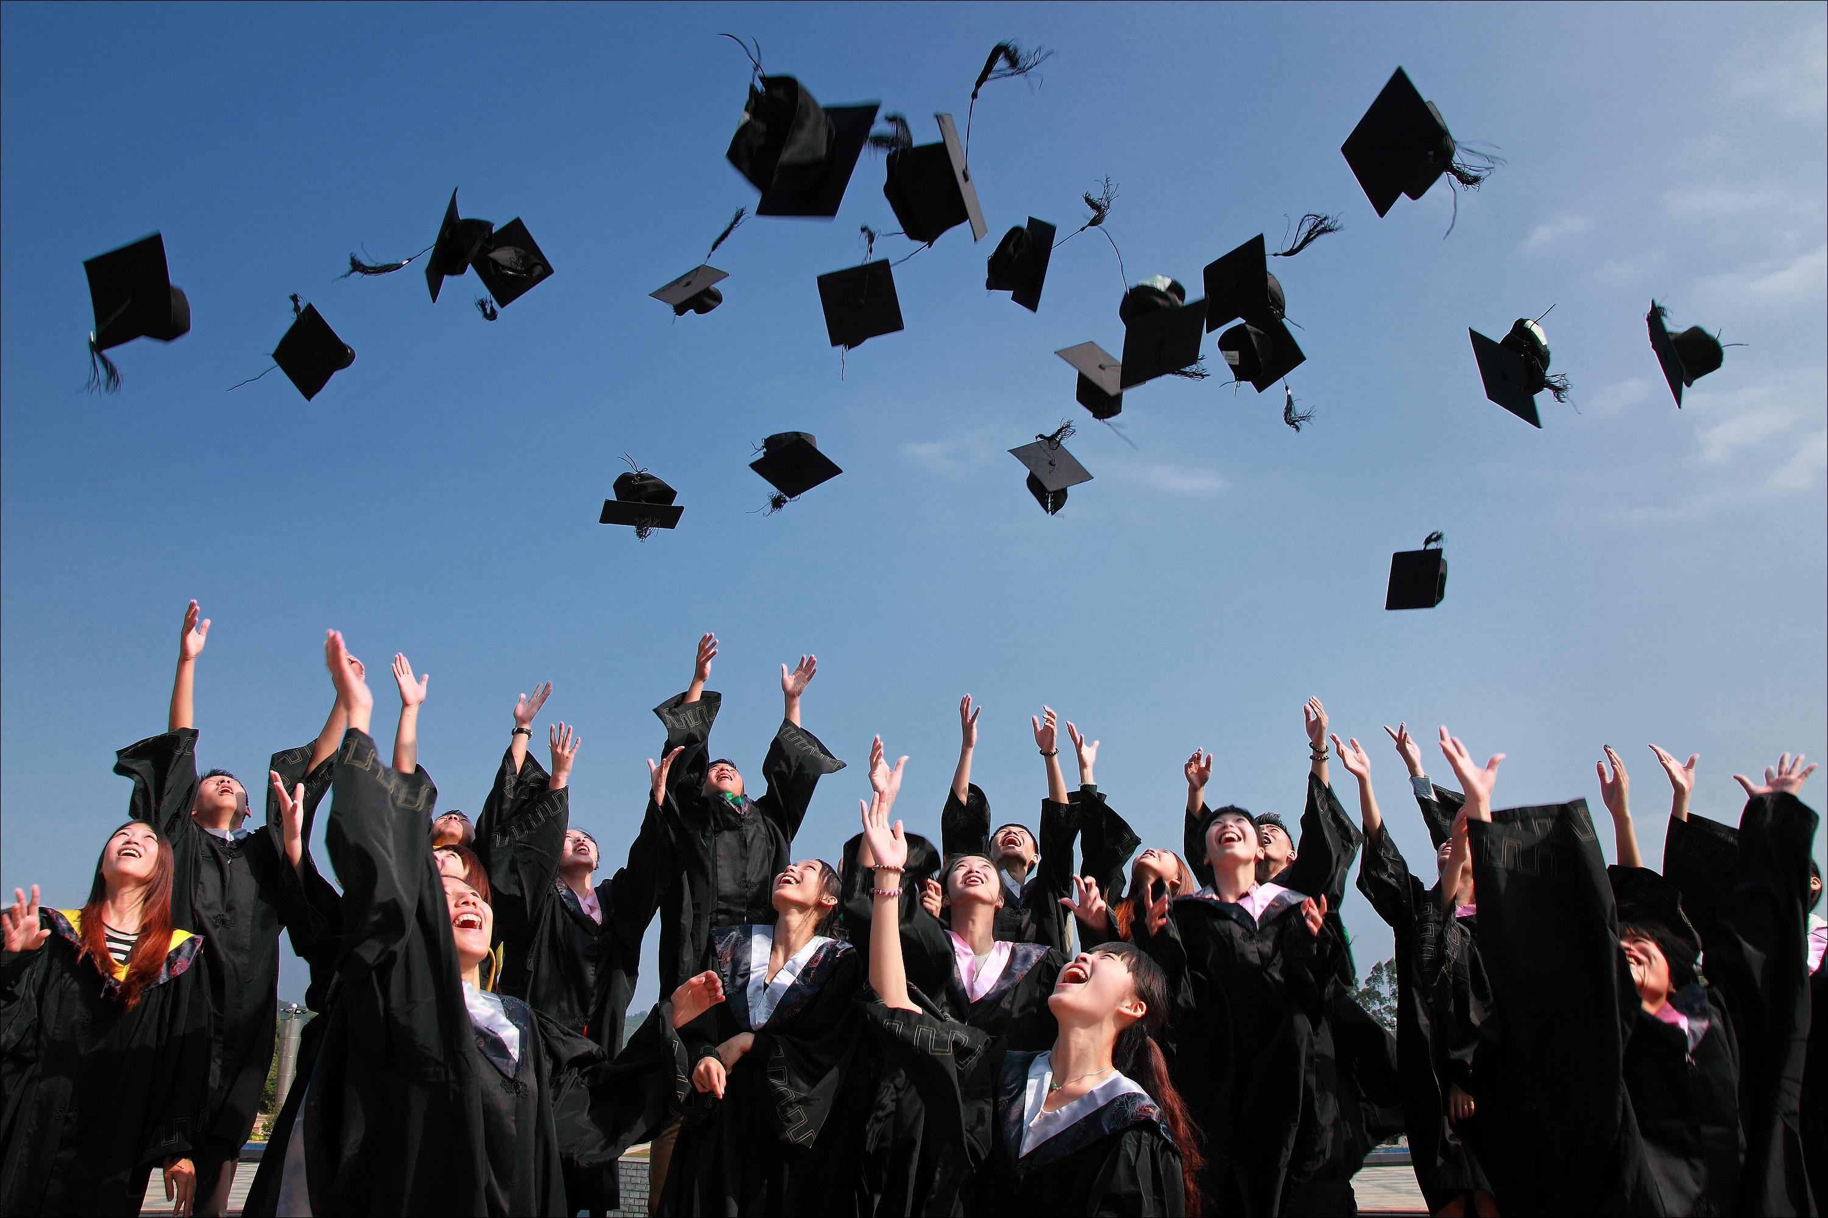
Poznanie odpowiedzi na najważniejsze pytania naszego życia znajdziemy zatem, wędrując
za Chrystusem,
za Bożym Słowem.
Nauką, która łączy w sobie dwie drogi poznania (rozum i wiarę) jest teologia. Wskazuje ona drogę ku Prawdzie.
4

Slide 7
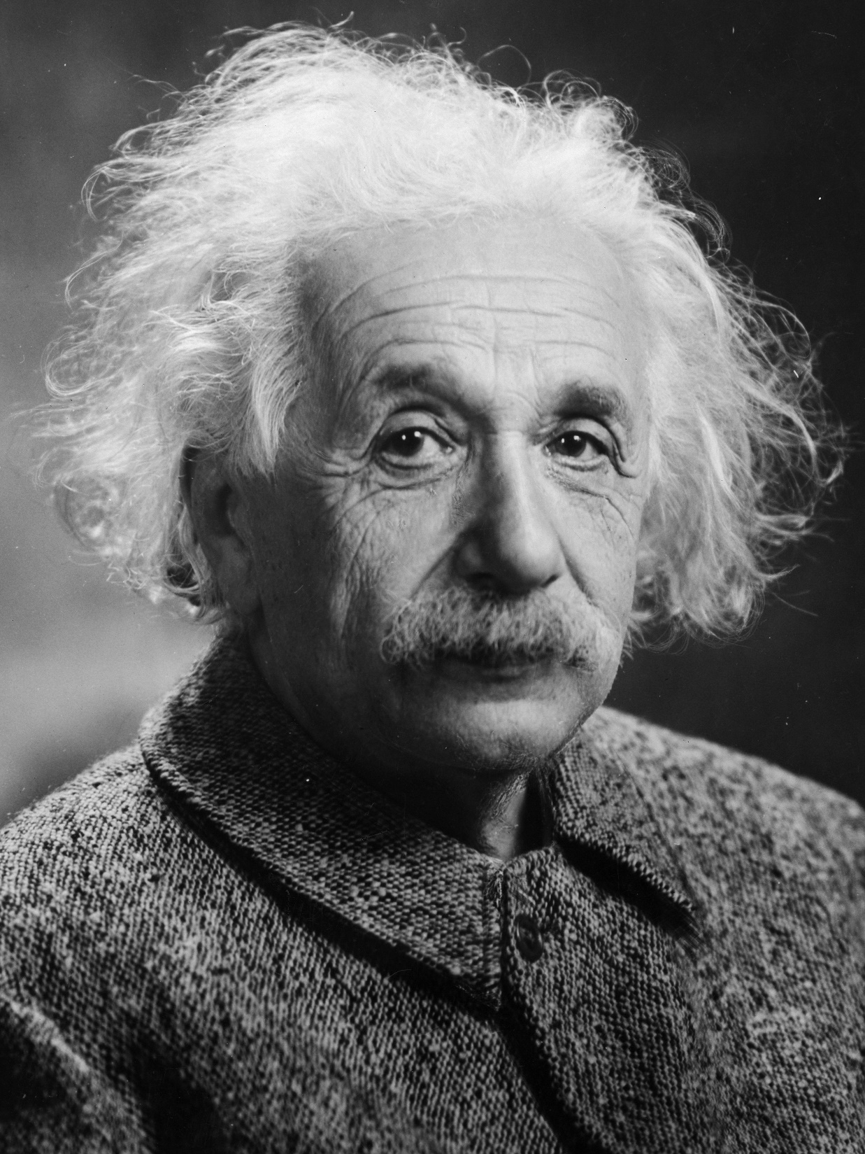
„Ważne jest, by nigdy nie przestać pytać. Ciekawość nie istnieje bez przyczyny. Wystarczy więc, jeśli spróbujemy zrozumieć choć trochę tej tajemnicy każdego dnia. Nigdy nie trać świętej ciekawości. Kto nie potrafi pytać, nie potrafi żyć”.
Albert Einstein
5

Slide 8
^{BIBLIOGRAFIA}
Spotkanie ze Słowem. Podręcznik dla klasy siódmej szkoły podstawowej, red. ks. prof. J. Szpet, D. Jackowiak. Wydawnictwo Święty Wojciech, Poznań 2011,
s. 16-17.
Spotkanie ze Słowem. Poradnik metodyczny. Siódma klasa szkoły podstawowej, red. ks. prof. J. Szpet, D. Jackowiak. Wydawnictwo Święty Wojciech, Poznań 2011, s. 23-24.
^{FOTOGRAFIE}
Święty Wojciech Dom Medialny, pixabay.com
6

